Slide 1
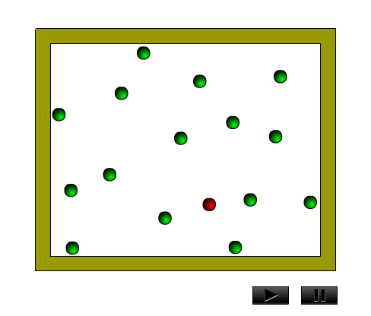
自由程 ： 分子两次相邻碰撞之间自由通过的路程 .

Slide 2
分子平均自由程：每两次连续碰撞之间，一个分子自由运动的平均路程.
分子平均碰撞次数：单位时间内一个分子和其它分子碰撞的平均次数.

Slide 3


简化模型
(1) 分子为刚性小球 .
(2) 分子有效直径为 （分子间距平均值）.
(3) 其它分子皆静止，某分子以平均速率 相对其他分子运动 .

Slide 4
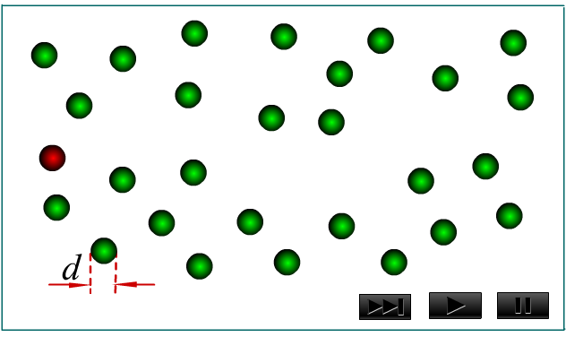
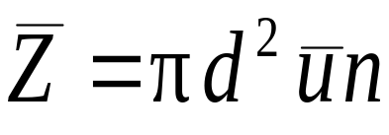
单位时间内平均碰撞次数：

Slide 5
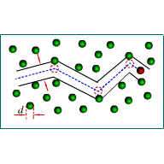
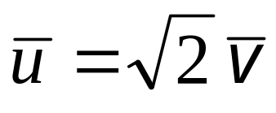
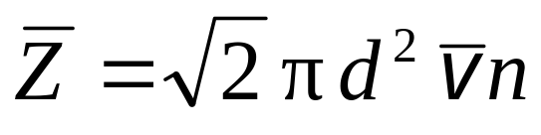
考虑其它分子的运动 ：
分子平均碰撞次数

Slide 6
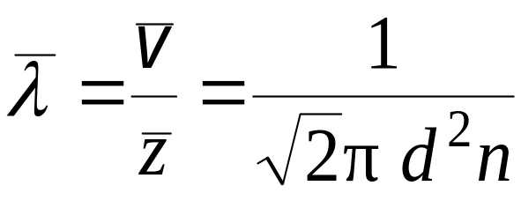
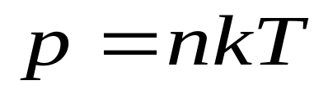
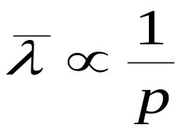
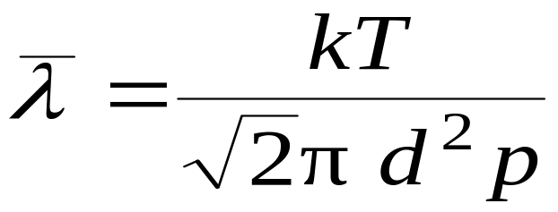

平均自由程
T 一定时
p 一定时

Slide 7
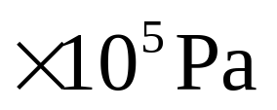
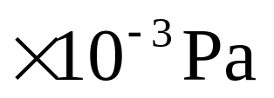
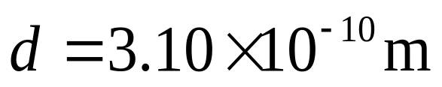
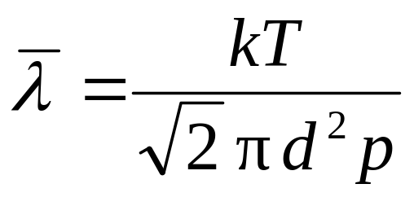
例 试估计下列两种情况下空气分子的平均自由程:（1）273 K、1.013 时; （2） 273 K 、1.333 时.
（空气分子有效直径 ）
解

Slide 8
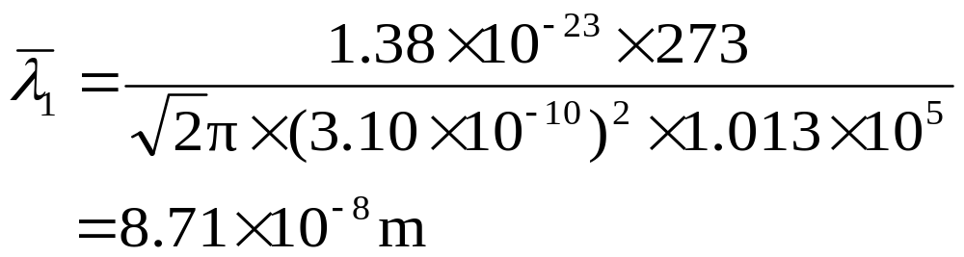
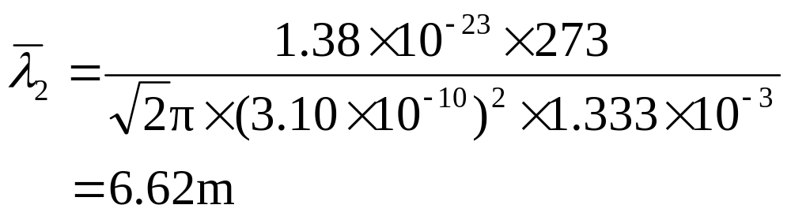

END

